Slide 1
选品及批量矩阵化闲鱼
选品及批量矩阵化闲鱼
2026.07.23

Slide 2
本节课规划：
✅1.五种选品模式及批量上架：
✅2.鱼小铺榜单类目不符及解决办法：
✅3.闲鱼币擦亮 & 超级擦亮使用：
✅4.发货及自动发货：
✅5.引流玩法：
✅6.闲鱼自动回复：

Slide 3
选品变现模式
✅1.闲鱼同行商品： 无鱼小铺选品、手动上架版
✅2.鱼小铺-榜单： 版权弱/无版权商品
✅3.鱼小铺-榜单： 有版权的处理方式
✅4.小红书选品：小红书电子资料笔记搬运闲鱼
✅5.淘宝选品： 淘宝商品搬运到闲鱼进行上架

Slide 4
闲鱼信息差——助手
1.网站： https://yuyou.api-z.cn/#/
2.领取免费试用： 试用两个小时
3.优势： 多账号 & 多商品 批量快速上架
4.功能： 闲鱼脱离双手操作
    养号做任务、闲鱼/淘宝/店铺商品直接获取、商品发布、自动回复&发货

Slide 5
闲鱼助手安装&配置
1.设备要求： 电脑+手机
2.手机： 安卓手机 （苹果安装不了）
3.互联要求： 不是基于网络 是基于这个软件

Slide 6
闲鱼信息差——助手
1.配置流程：
【1】电脑登陆“闲鱼助手”
  【2】手机浏览器扫描二维码 下载手机版“闲鱼助手”
  【3】手机登陆同一个“闲鱼助手”账号
  【4】如果手机版助手无权限 在设置中打开权限
  【5】根据手机闲鱼助手 安装对应版本的“闲鱼”
  【6】手机版 打开所有按钮
  【7】首次配置成功后 在电脑版 “某鱼任务”—>“绑定闲鱼”
  （如遇绑定失败 注意失败原因 可手动输入名字）

Slide 7
闲鱼信息差——助手
2.用到的功能：
【1】“某鱼任务”—>“绑定闲鱼”
  【2】“某鱼任务”—>“签到鱼币”
  【3】“某鱼任务”—>“擦亮商品”
  【4】“采集管理”—>“商品链接采集”（闲鱼）
  【5】“采集管理”—>“商品链接采集”（淘宝 批量获取链接）
  【6】“采集管理”—>“某鱼店铺”（淘宝 批量获取链接）
  【7】“某鱼任务”—>“发布商品”

Slide 8
鱼小铺开通与介绍
1.流程文档： https://cw4as0a75kx.feishu.cn/docx/FO5UdYQctojL8LxqQxqciFqangh?from=from_copylink
2.鱼小铺优势：
上架商品：50—>500 商品设置库存 查看数据
选品榜单：优质选品 超级擦亮 流量提升
3.选品：
  实操

Slide 9
鱼小铺使用
1.商品榜单：
  缺货榜 —— 趋势榜 —— 爆卖榜
2.榜单不是电子资料：
近期多发布电子资料相关的商品，过几天会自动变更
3.入口：
  “我的”—>“工作台”

Slide 10
鱼小铺选品
1.版权弱的商品：
  1.没有机构名称/老师名字/logo等代表性的商品
  2.素材/学习资料/简历模版等
  3.没有机构的技能型学习课程
2.版权商品处理方法：
1.关键词搜索 找到相关没有版权的商品链接（淘宝/闲鱼）【1-5】
2.小的版权 酌情处理

Slide 11
其他选品
1.淘宝批量：
  1.电子资料相关词 搜有商品链接 批量获取上架
  2.找到合适的店铺 可以整个店铺进行批量上架
2.小红书笔记：
1.小红书的版权意识 very nice！ 可以获取笔记链接发布商品
2. 百分之90的笔记可以发布到闲鱼 个别发布不了 不纠结
普通笔记和商品笔记都可以发布
价格修改

Slide 12
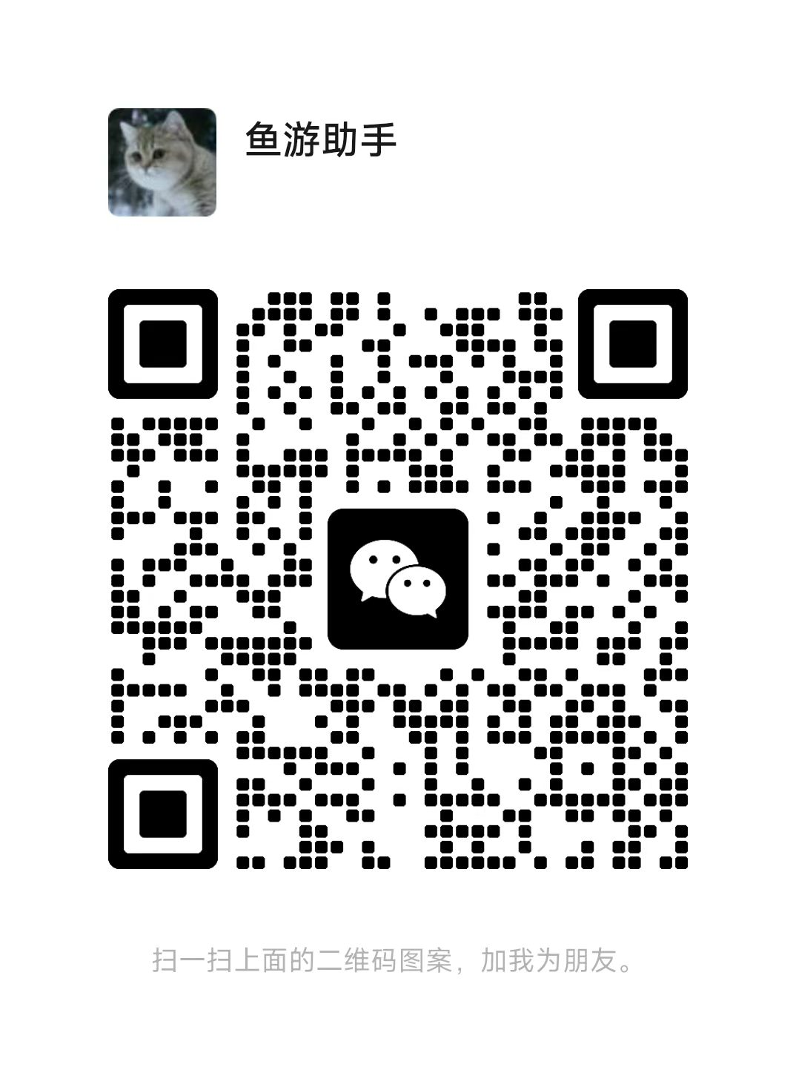
闲鱼信息差——助手
说一下 “黑猫推荐”
【1】领取免费试用
  【2】开会员 享受95折
  【3】后期充值投放 到账金额多

Slide 13
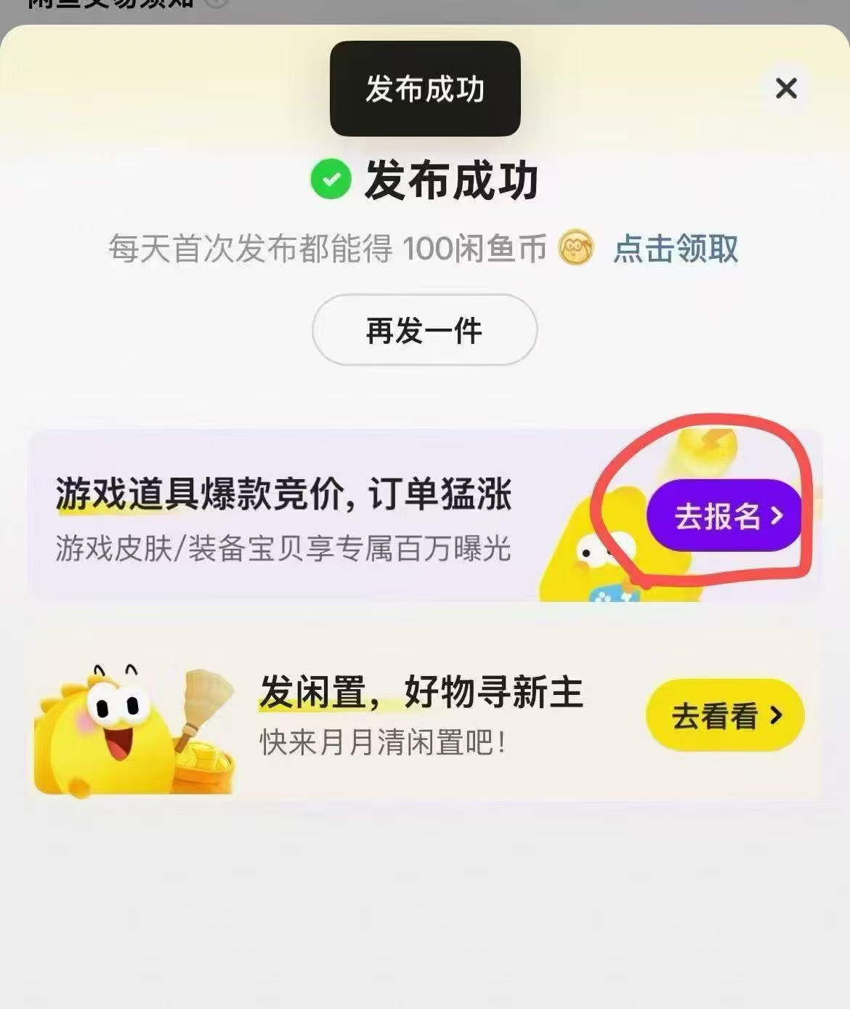
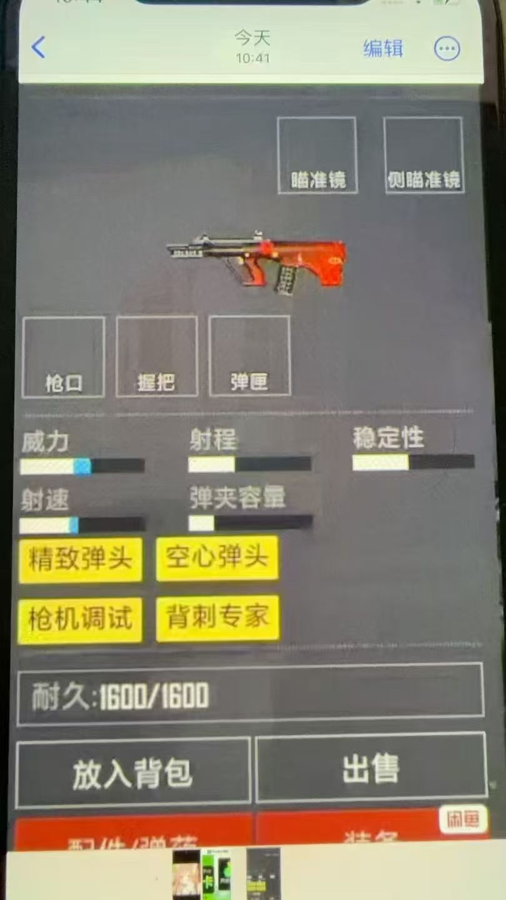
快速开通鱼小铺
1.发布文案：轩辕aug
2.发布成功后点击去报名：

